Slide 1

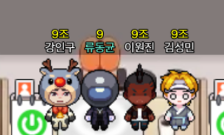
미니 프로젝트 발표
아이들이조
류동균, 김호경, 강인구, 김성민, 이원진

Slide 2
목차
프로젝트 개요
게임 플레이 영상
주요 기능 및 특징
팀원 소개

Slide 3
팀원 소개 카드게임: 미니 프로젝트 발표
모바일 퍼즐 장르의 간단한 카드 매칭 게임을 통해 팀원들의 협업 능력을 개발하는 프로젝트입니다.
5일간의 짧은 개발 기간 동안 팀원들의 특성을 살린 카드게임을 구현했습니다.
개발 기간: 2023년 6월 30일 ~ 7월 4일 (5일)

Slide 4



주요 기능 및 특징
스테이지 시스템
몰입형 사운드
업적 시스템
두배로 즐기는 스테이지 시스템
더 많은 플레이를 즐기기 위해
두개의 스테이지를
구현해봤습니다!
음악이 빠지면 심심하죠?
카드를 뒤집는 소리와 잔잔한
배경음악을 구현해봤습니다!​
게임클리어시 색다른
재미를 드리기 위해 플레이어의
클리어 타임에 따라서
재밌는 요소들을 넣었습니다!
사용자 친화적인 스테이지 선택 인터페이스를 구현했습니다.
특히 시간이 촉박해질 때 긴장감을 고조시키는 경고 BGM으로 전환되는 기능을 추가했습니다.
이를 통해 게임의 재미 요소를 증가시키고 플레이어의 지속적인 참여를 유도합니다.
이 모든 기능들은 Unity 엔진을 활용하여 직관적이고 사용자 친화적인 인터페이스로 구현되었습니다.

Slide 5

게임 플레이 영상
주요 장면: 퍼즐 배치 - 특수 블록 조합 - 스테이지 클리어

Slide 6
카드 이동 및 회전
계산 시작
1
카드 이동 시간(lerpTime)을 업데이트하고 각 카드별로 적절한 시간 계산
2
보간 처리
Vector2.Lerp 함수를 사용해 시작 위치에서 목표 위치로 부드럽게 이동
이즈아웃 적용
3
1 - Mathf.Pow(1 - t, 2) 공식으로 가속-감속 곡선 적용하여 자연스러운 움직임 구현
4
회전 애니메이션
각 카드마다 720도 회전을 적용하되, 초기 각도를 고려하여 최종 회전 계산
완료 처리
5
모든 카드 배치 완료 후 애니메이션 속도 정상화 및 카드 상태를 Ready로 변경
이 애니메이션 시스템은 카드가 차례대로 제자리를 찾아가는 과정을 시각적으로 표현하여 게임의 시작 단계에서 플레이어의 주의를 끌고 게임에 대한 기대감을 높입니다.

Slide 7
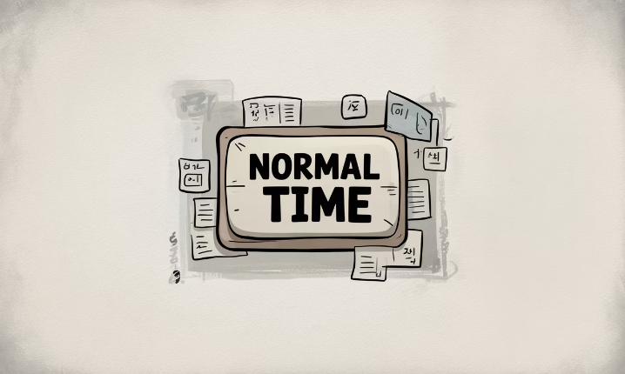
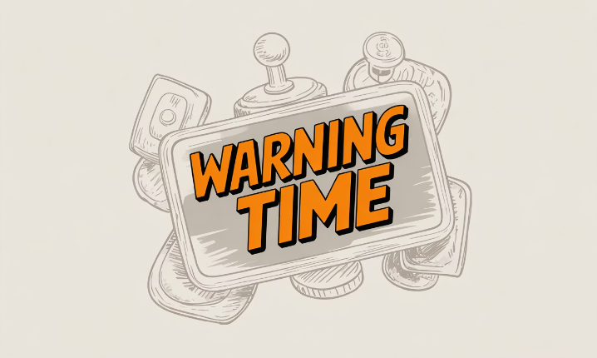
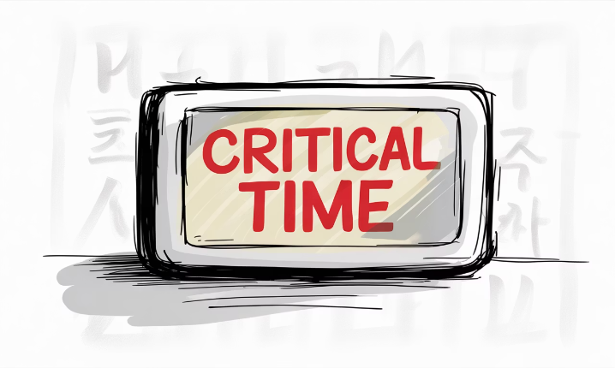
시간 표시 UI 개선
일반 상태 (10초 이상)
주의 상태 (5~10초)
위험 상태 (5초 이하)
충분한 시간이 남았을 때는 검은색으로 표시하여 플레이어에게 안정감을 제공합니다.
시간이 10초 미만으로 떨어지면 주황색으로 변경되어 플레이어에게 경고 신호를 보냅니다.
시간이 5초 이하로 떨어지면 빨간색으로 변경되어 긴급한 상황임을 강조합니다.

Slide 8

팀원 소개
류동균
PM, QA
김호경
엔지니어
강인구
아트 디렉터
김성민
사운드 디렉터
이원진
헤드 엔지니어

Slide 9

감사합니다

